Slide 1
深度学习库笔记
2020年1月10日

Slide 2
目录
tensorflow基础
theano基础
keras基础

Slide 3
tensorflow基础
安装
测试安装是否成功

Slide 4
安装
python==3.6
tensorflow==1.8.0
keras==2.1.6
numpy==1.16.2

Slide 5
测试安装是否成功
In [1]: import tensorflow as tf
In [2]: hello = tf.constant("Hello TensorFlow!")
In [3]: sess = tf.Session()
2020-01-10 21:08:34.010140: I T:\src\github\tensorflow\tensorflow\core\platform\cpu_feature_guard.cc:140] Your CPU supports instructions that this TensorFlow binary was not compiled to use: AVX2
In [4]: print(sess.run(hello))
b'Hello TensorFlow!'

Slide 6
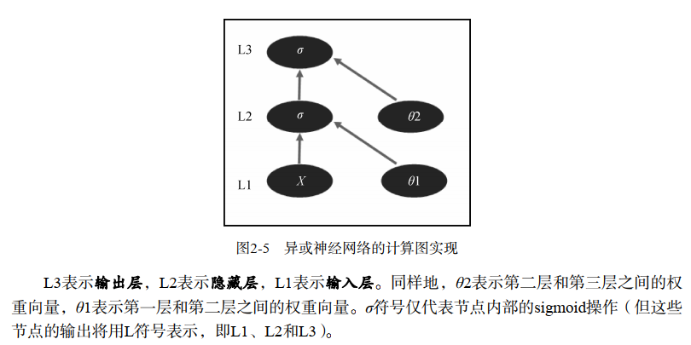
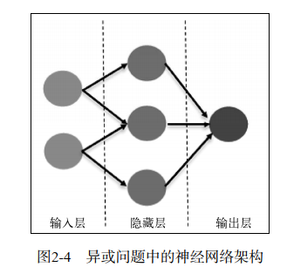
前馈神经网络

Slide 7
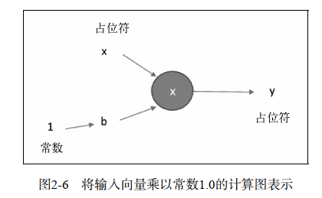
tensorflow编程模型
一个TensorFlow程序的执行过程
创建计算图
运行一个会话，以完成计算图中定义的操作
输出数据集合和分析
示例
# TensorFlow库被导入为tf
import tensorflow as tf
# 创建一个对象session，该对象包含计算图
with tf.Session() as session:
# 通过占位符定义输入变量x,第1个参数是数据类型，第2个参数是占位符形状，第3个参数是变量名
x = tf.placeholder(tf.float32, [1], name="x")
# 通过占位符定义输出变量y
y = tf.placeholder(tf.float32, [1], name="y")
# 定义了一个常数
z = tf.constant(1.0)
# 定义计算模型
y = x * z
# 变量x_in的值
x_in = [2]
# 执行计算图，第1个参数是待计算的图元素列表，第2个参数表示参与运算的参数及其真正取值，返回每个图元素的输出值
y_output = session.run(y, {x: x_in})
# 打印结果
print(y_output)

Slide 8
tensorflow数据模型-张量表示
阶
定义张量的维数
形状
张量的形状
数据类型
# 标量
scalar = tf.constant(100)
# 向量
vector = tf.constant([1,2,3,4,5])
# 矩阵
matrix = tf.constant([[1,2,3],
[4,5,6]])
# 立方阵
cube_matrix = tf.constant([[[1], [2], [3]],
[[4], [5], [6]],
[[7], [8], [9]]])
print(scalar.get_shape())
print(vector.get_shape())
print(matrix.get_shape())
print(cube_matrix.get_shape())

Slide 9
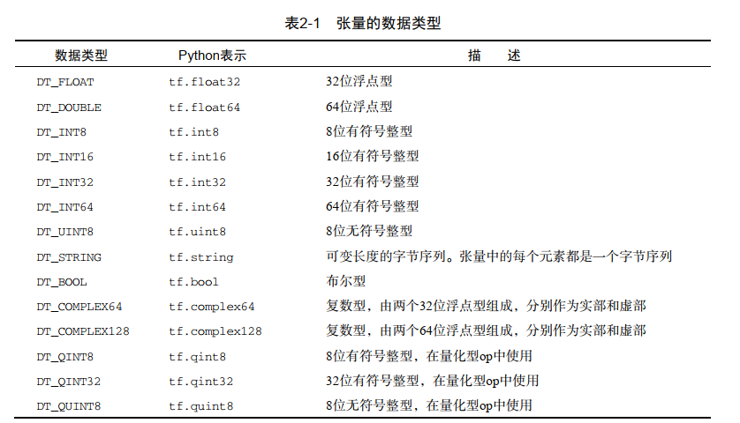
tensorflow数据模型-张量表示
数据类型

Slide 10
tf.constant()操作符
tensor_1d = np.array([1, 2, 3, 4, 5, 6, 7, 8, 9, 10])
tensor_1d = tf.constant(tensor_1d)
with tf.Session() as sess:
print(tensor_1d.get_shape())
print(sess.run(tensor_1d))

Slide 11
tf.Variable函数
得到一个带有初始值的变量张量
tensor_2d = np.array([(1, 2, 3),
(4, 5, 6),
(7, 8, 9)])
tensor_2d = tf.Variable(tensor_2d)
with tf.Session() as sess:
sess.run(tf.global_variables_initializer())
print(tensor_2d.get_shape())
print(sess.run(tensor_2d))

Slide 12
InteractiveSession类
为方便程序在Python交互环境下的使用，可以采用InteractiveSession类（ https://www.tensorflow.org/versions/r0.10/api_docs/python/client/#InteractiveSession ），并在所有Tensor.eval()和Operation.run()调用中使用该类。
这个类为交互情境下（如shell或IPython Notebook）的使用提供了方便——编写代码时无需不停地传递Session对象。
interactive_session = tf.InteractiveSession()
tensor = np.array([1, 2, 3, 4, 5])
tensor = tf.constant(tensor)
print(tensor.eval())
interactive_session.close()

Slide 13
tf.conbert_to_tensor命令
tensor_3d = np.array([[[0, 1, 2],
[3, 4, 5],
[6, 7, 8]],
[[9, 10, 11],
[12, 13, 14],
[15, 16, 17]],
[[18, 19, 20],
[21, 22, 23],
[24, 25, 26]]])
tensor_3d = tf.convert_to_tensor(tensor_3d, dtype=tf.float64)
with tf.Session() as sess:
print(tensor_3d.get_shape())
print(sess.run(tensor_3d))

Slide 14
tensorflow变量
# 创建一个变量，并将其初始化为标量0
value = tf.Variable(0, name="value")
one = tf.constant(1)
# 定义加操作
new_value = tf.add(value, one)
# 定义更新操作,第1个参数是变量，第2个参数是操作
update_value = tf.assign(value, new_value)
# 定义初始化操作
initialize_var = tf.global_variables_initializer()
# 执行
with tf.Session() as sess:
sess.run(initialize_var)
print(sess.run(value))
for _ in range(10):
sess.run(update_value)
print(sess.run(value))

Slide 15
tensorflow变量-取回多个张量
constant_A = tf.constant([100.0])
constant_B = tf.constant([300.0])
constant_C = tf.constant([3.0])
sum_ = tf.add(constant_A, constant_B)
mul_ = tf.multiply(constant_A, constant_C)
with tf.Session() as sess:
result = sess.run([sum_, mul_])
print(result)

Slide 16
tensorflow变量-注入
a = 3
b = 2
x = tf.placeholder(tf.float32, shape=(a, b))
y = tf.add(x, x)
data = np.random.rand(a, b)
sess = tf.Session()
print(sess.run(y, feed_dict={x: data}))

Slide 17
TensorBoard
训练神经网络时，有时会需要监控网络的参数，一般是节点的输入和输出。这样即可在每次 训练迭代后检查误差函数是否最小化，从而了解你的模型是否正确学习。当然，想通过手动书写 代码展示训练阶段中网络的表现并非易事。
TensorBoard的工作流如下：
编译你的计算图/代码；
添加汇总op到你需要分析的节点上；
照常运行你的计算图；
同时附带运行汇总op；
代码运行完成后， 启动TensorBoard；
可视化汇总输出。

Slide 18
实现一个单输入神经元

Slide 19
theano基础
计算图
张量（符号变量）
显示计算图
创建函数、编译为C代码，执行计算图
创建函数、编译为C代码、执行计算图
代数运算

Slide 20
CPU上的安装与配置
import Theano
theano.test()

Slide 21
安装keras
pip install keras
编辑~/.keras/keras.json
{
"floatx": "float32",
"epsilon": 1e-07,
"backend": "theano",
"image_data_format": "channels_last"
}

Slide 22
计算图
符号变量和运算操作组成计算图

Slide 23
张量（符号变量）
符号变量的作用如下：
起到占位符的作用，作为构建数值运算（如加法、乘法）计算图的起点：一旦计算图编译完成，在评价过程中接收输入数据流
表示中间结果或输出结果
符号变量和操作都是计算图的一部分，在CPU或GPU上进行编译以实现快速执行
对象类 | 维度 | 示例
theano.tensor.scalar | 零维数组 | 1,2,5
theano.tensor.vector | 一维数组 | [0,3,20]
theano.tensor.matrix | 二维数组 | [[2,3],[1,5]]
theano.tensor.tensor3 | 三维数组 | [ [[2,3], [1,5]], [[1,2], [3,4]] ]
全部类型http://deeplearning.net/software/theano/library/tensor/basic.html#libdoc-tensor-creation

Slide 24
显示计算图
theano.pp(z) 显示表达式的计算图
theano.printing.pprint(z) 显示表达式的计算图
theano.printing.debugprint(z) 显示编译前或编译后的表达式
theano.printing.pydotprint(z) 显示图形的计算图
theano.printing.pydotprint(z) 显示图形的计算图

Slide 25
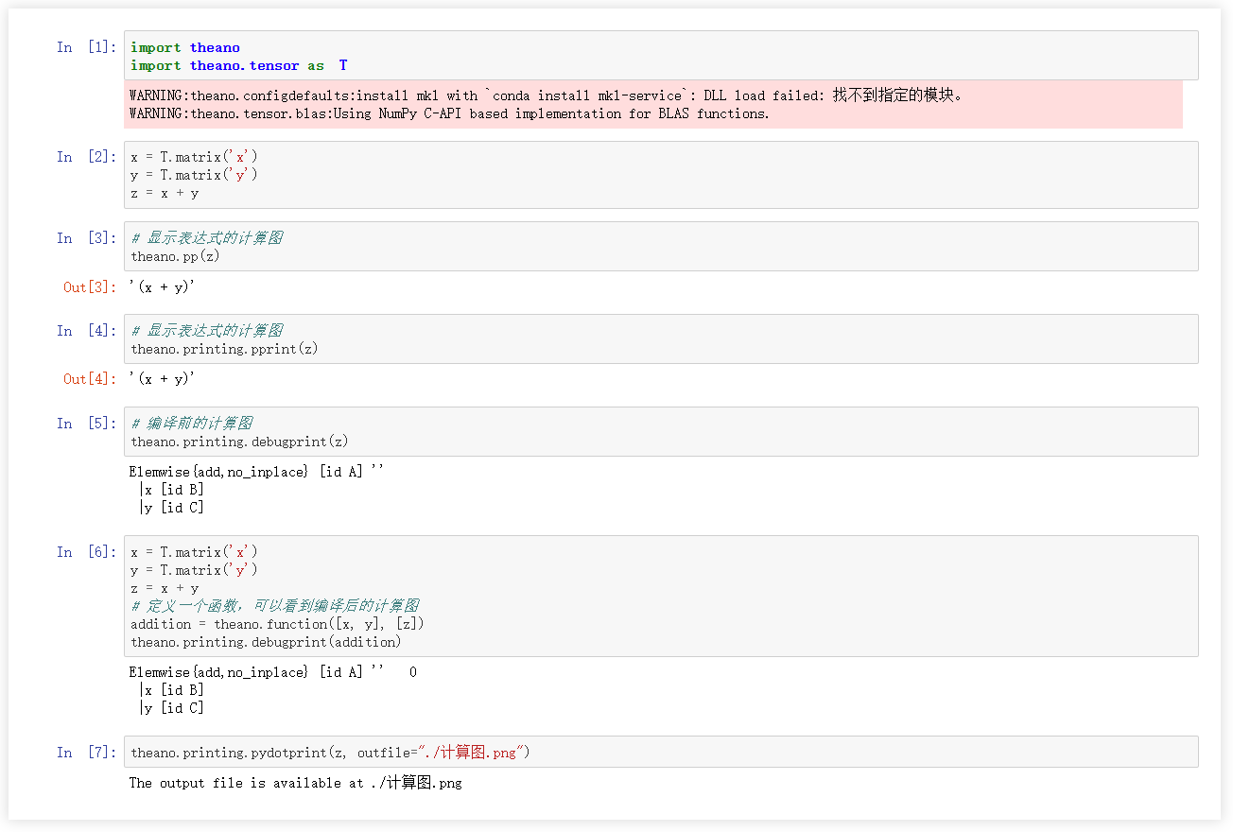

Slide 26
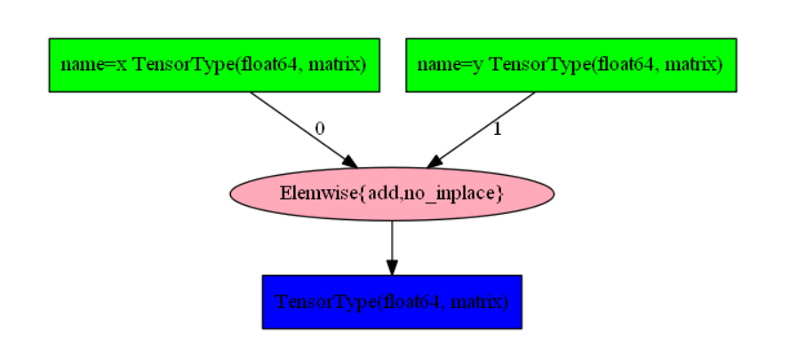
显示计算图

Slide 27
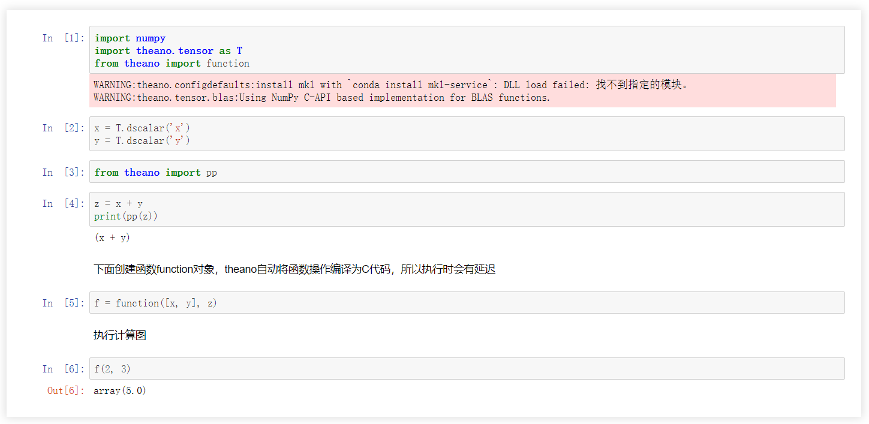
创建函数、编译为C代码，执行计算图

Slide 28
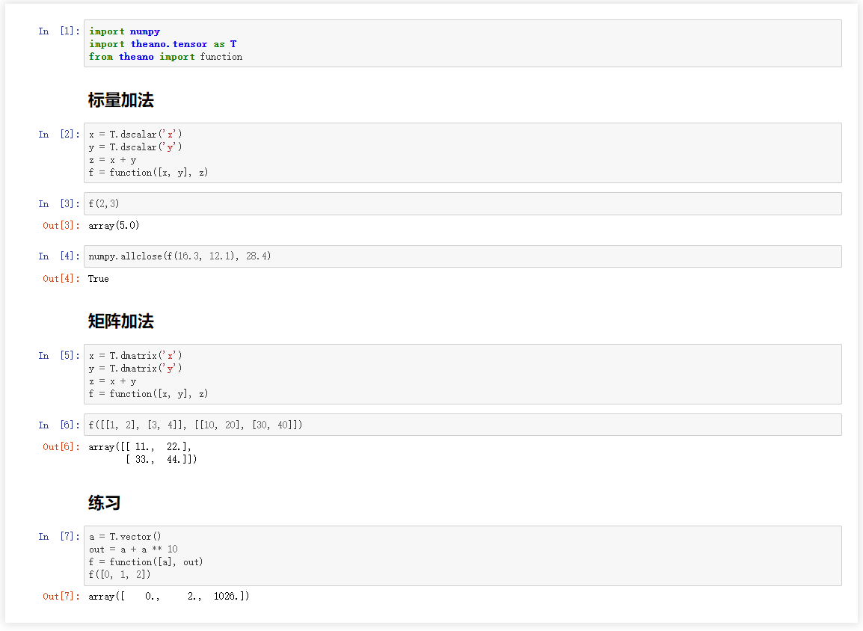
代数

Slide 29
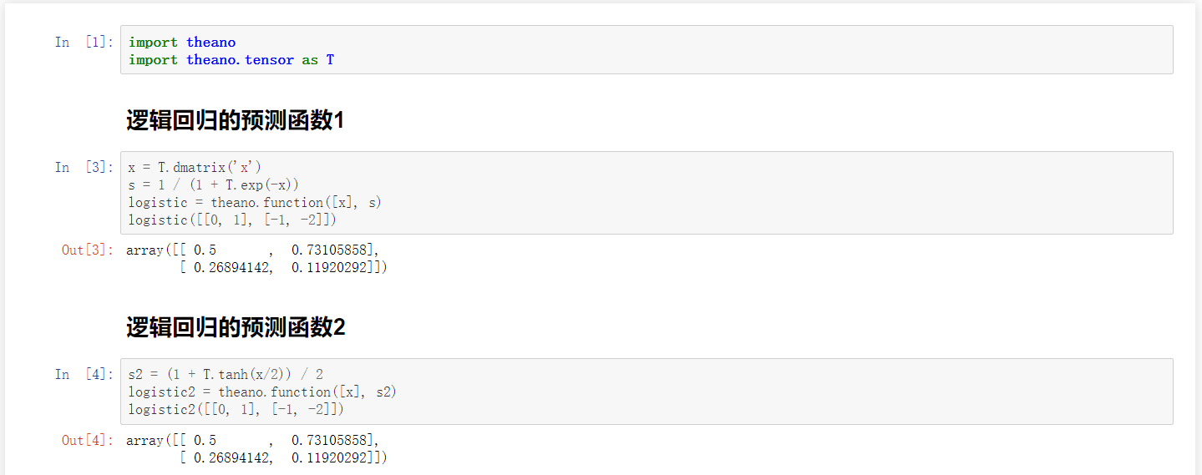
张量函数

Slide 30
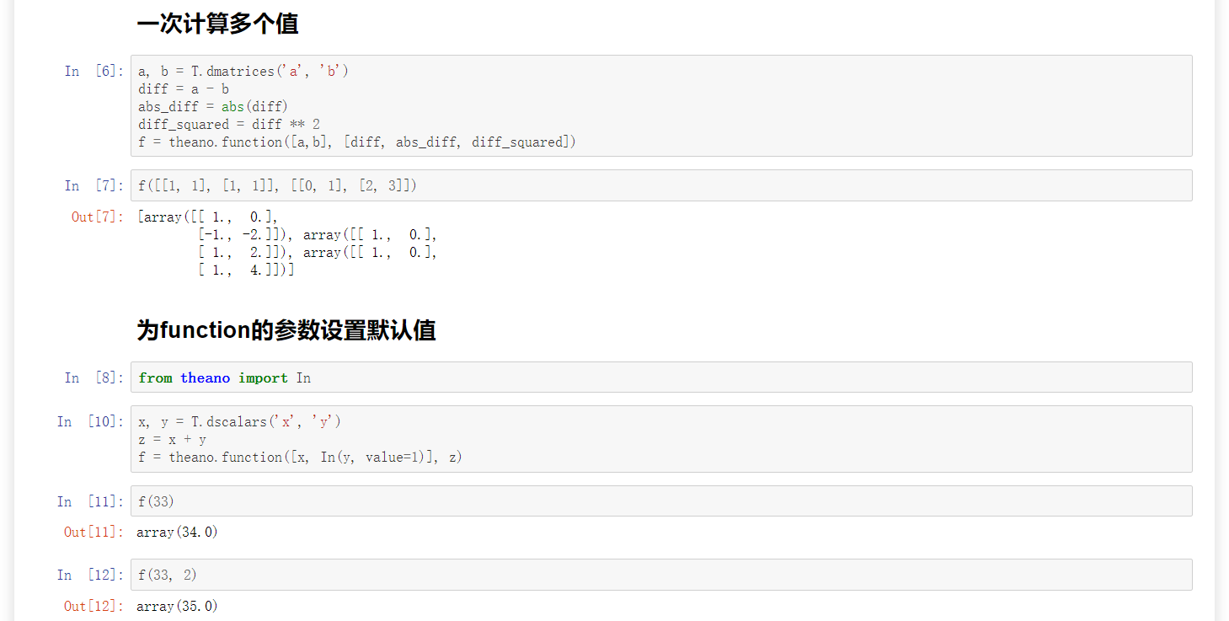
张量函数

Slide 31
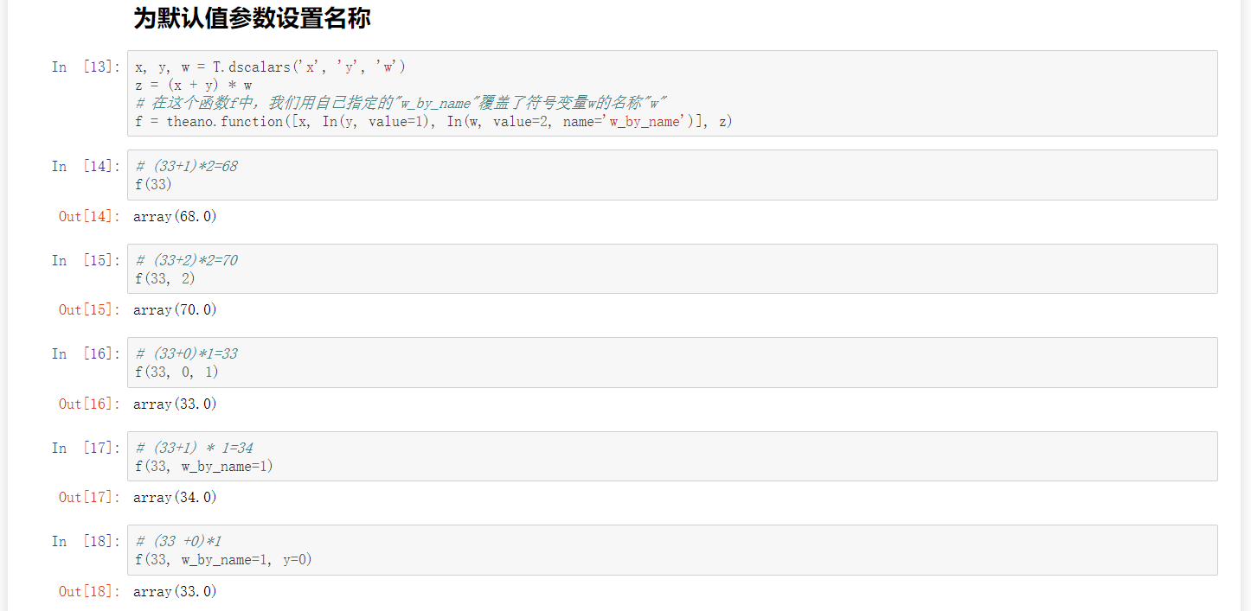
张量函数

Slide 32
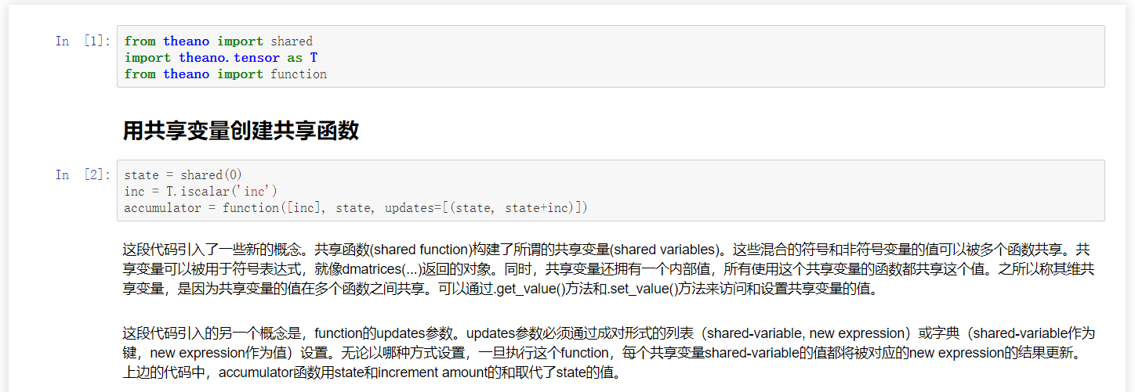
共享变量

Slide 33
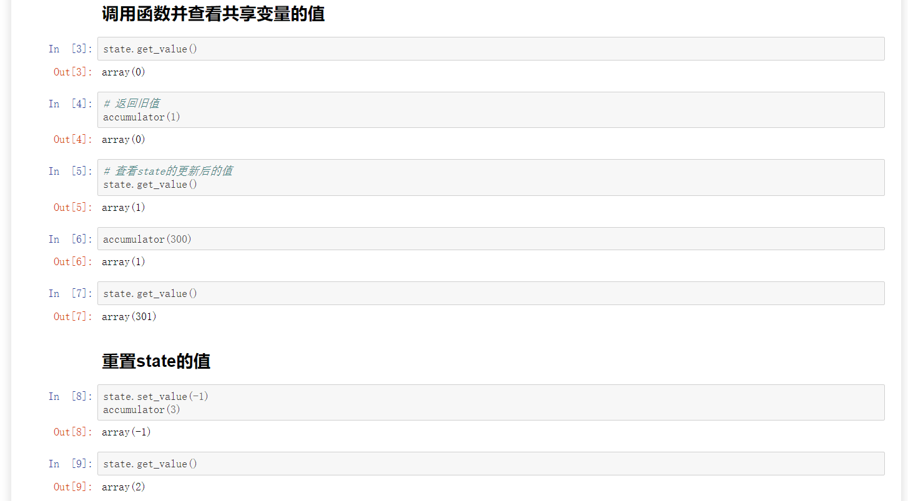
共享变量

Slide 34
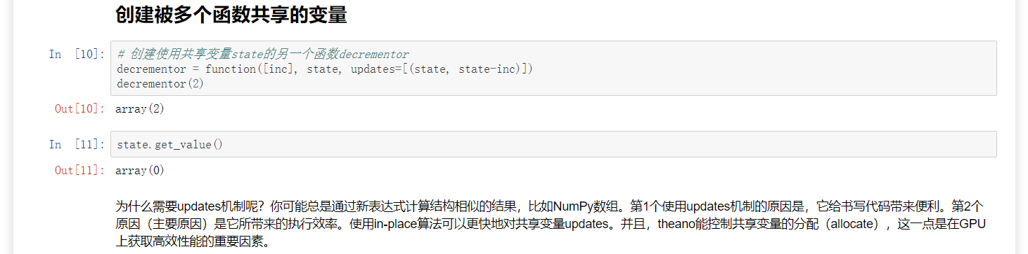
共享变量

Slide 35
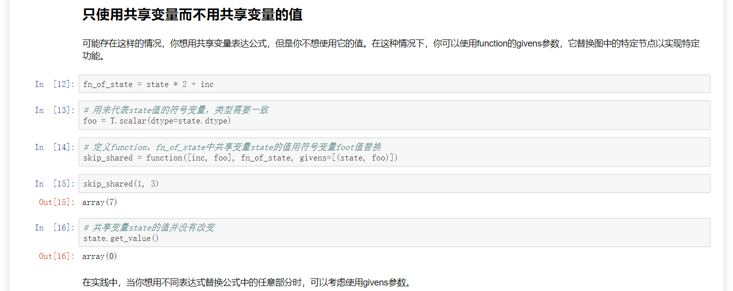
共享变量

Slide 36
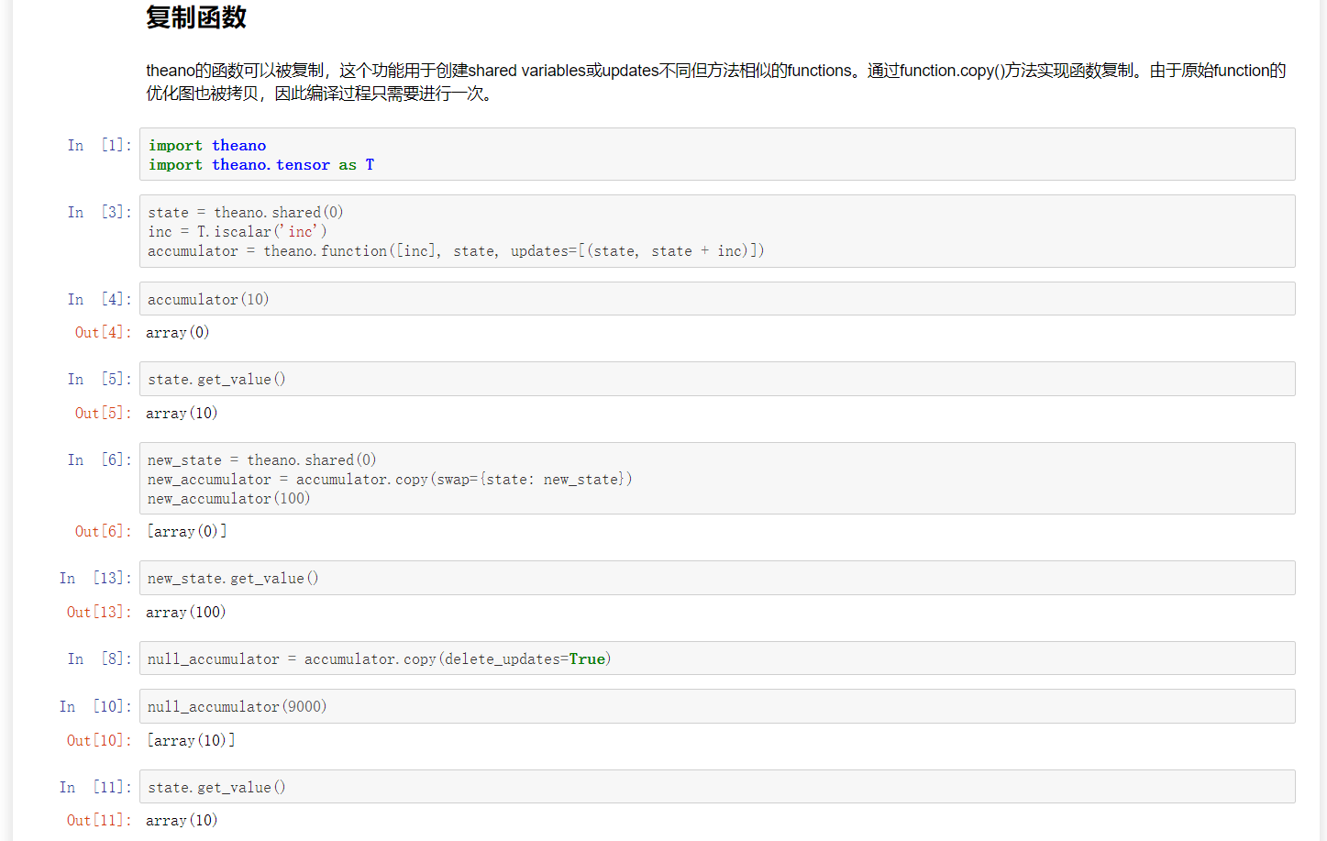
复制函数

Slide 37
自然语言序列
二维数组
用持续时间和字母向量维度或词汇向量维度表示

Slide 38
张量抽象类
在theano中，多维数组是通过一个称为张量的抽象类来实现的

